Slide 1
数学五年级
上册
第五单元
分数的意义
分数的再认识（二）
WWW.PPT818.COM

Slide 2
一、复习导入
1．说一说分数的意义。
一个物体，一个图形，一个计量单位，都可看作单位“1”。把单位“1”平均分成几份，表示这样一份或几份的数叫做分数。在分数里，表示把单位“1”平均分成多少份的叫做分母，表示有这样多少份的叫做分子；其中的一份叫做分数单位。

Slide 3
2．说一说 所表示的意义。
表示把单位“1”平均分成9份，取其中的7份。

Slide 4
二、探究新知
1.用附页3中图1的纸条，量一量数学书的长和宽。
2.用纸条量数学书的宽正好3次量完，用纸条量数学书的长，量了4次，剩下的怎么办？
答：纸条对折去量，还是不能正好量完。再对折，这部分的长度与纸条的长度的差不多 。
1
4

Slide 5
小结：刚才我们用纸条量出了数学书的长和宽，同学们发现数学书的长和宽不够用整长度量时，可以把纸条对折再对折来量。

Slide 6
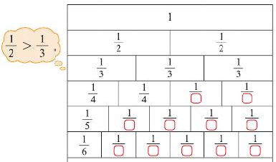
2．认识“分数墙”。

Slide 7
3.在横格纸上画“分数墙”，边画边填“分数”，填完后，进行观察发现。
2个 是1，3个 是1，……9个 是1。
> > ，分的份数越多，每份越小。
第四行平均分成了4份，每份是 ，第五行
平均分成了5份，每份是 。
这些分数的分子都是1。

Slide 8
4.观察“分数墙”说一说， 是几个 ？
答：五分之三是3个五分之一。
5. 是几个 ？
答：二分之一是2个四分之一。
6.认识分数单位。
， ， ， ， ……这样的分数叫作分数单位。

Slide 9
三、课堂练习
1.制作一张纸条，以它为单位测量教室中某些物品的长度，测量前先估计，再记录实际测量结果并与同伴交流。
物品 估计长度 实际长度
作业本 23

Slide 10
3.观察下图中的分数，在括号里填上适当的数。
3
（1）3个 是（ ）， 里有（ ）个 ,( )个 是1。
（2）在这些分数中，最接近零的是（ ），最接近1的是（ ）。
10
7
10
1
10
9
10

Slide 11
4.下列哪些分数更接近0，哪些分数更接近1？分别填入圈内，并尝试说明理由。
接近0 接近1

Slide 12
四、课堂小结
这节课我们学习了哪些内容？你对分数有了完整的认识吗？
1.分数单位的意义。
2.分数单位的大小。
3.分数单位之间的关系。
4.一个分数是由几个分数单位组成。

